Slide 1
eXbuilder6 UI 공통화 방안
토마토시스템

Slide 2
목차
표준 화면사이즈
UI 개발 공통화 Building Block
UDC 활용
공통모듈 구성
Validation 설정
Validation 속성
Grid의 변경된 Row 전체 검증
컨트롤 기본지원 검증
값 보정(Revise)
Submission Context Path 설정
서버 메시지 전달
공통 keydown 이벤트 처리
Grid 내 3단 계층 콤보박스
3단 계층형 콤보 예제
Page Title
조건에 따른 컨트롤 상태 변경
단축키 처리 예제
버튼에 이미지 삽입 CSS 예제
Grid split, grouping
Submission 시 LoadMask 공통처리
Submission별 다른 LoadMask
서브미션 에러 처리 공통화
Submission을 코드로 생성해서 실행
Grid에서 조회 후 특정 Row로 포커스 이동
Grid 간 Row Copy 예제
Chart 예제
Scheduler 예제
eXtreamBuilder 와 eXbuilder6 간의 팝업 연동
전자정부프레임워크 지원계획

Slide 3
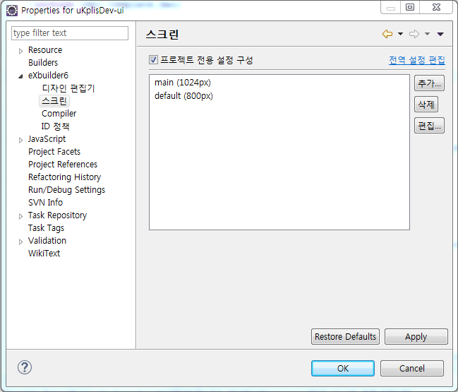
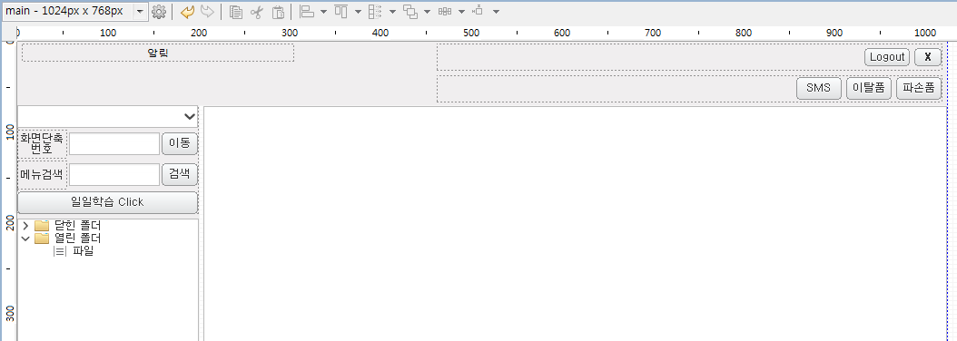
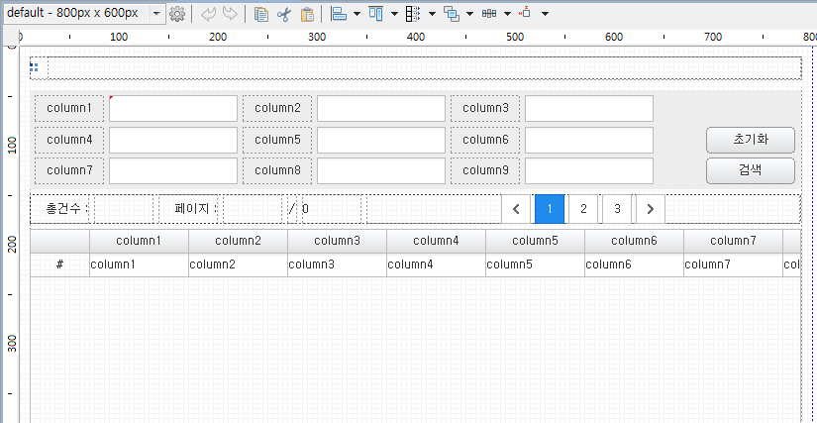
표준 화면사이즈
uKplisDev-ui\clx-src\theme\cleopatra-theme.css
/** CUSTOM CLASS **/
.cl-main {
/** 최소사이즈 설정 **/
min-width : 1024px;
/** 고정사이즈 설정 **/
/*
width: 1024px !important;
*/
}

Slide 4
UI 개발 공통화 Building Block
App.clx
공통 UDC :
공통 사용 컨트롤(디자인, 검증, 기능)
UDC.clx
UDC.clx
UDC.clx
메인페이지 :
메시지 출력, 타 App 간 연동, 타이틀 처리
main.clx
공통모듈 :
Helper Util, Validation, Revise
ComUtil
Validator
TypeChecker
cleopatra.js

Slide 5
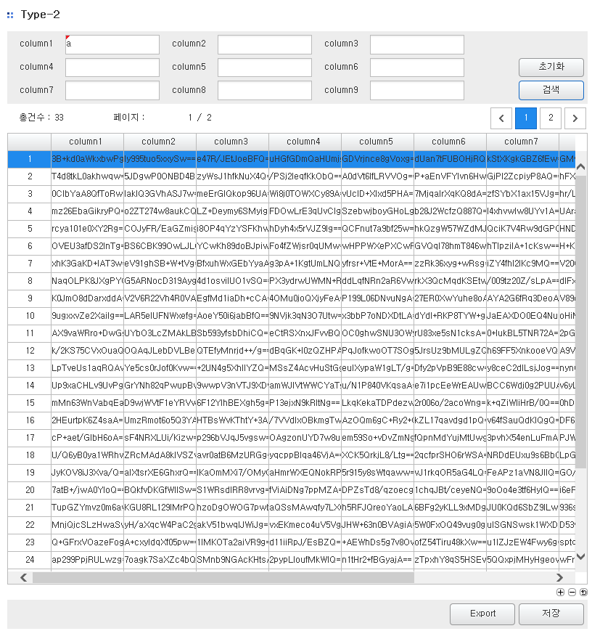



UDC 활용
UDC 활용
● 범위 조건 입력
● 날짜범위 조건 입력
● 검색 팝업 TYPE1
● 검색 팝업 TYPE2

Slide 6
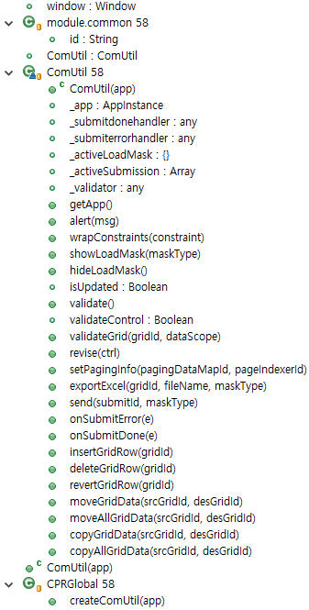
공통모듈 구성
App
var comUtil = createComUtil(app);
…
comUtil.setPagingInfo("resPage", "pageIndexer");
…
ComUtil
module\common.module.js
TypeChecker
module\typechecker.module.js
Validator
module\validator.module.js
global constructor

Slide 7

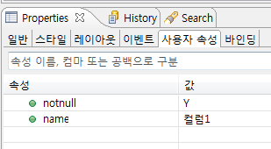
Validation 설정
/*
* 화면 검색 Function
*/
function doSearch() {
// validation 검색 조건 입력 검증.
var isValid = comUtil.validate("grp_search_cond");
if(isValid == false){
return;
}
// 조회 Submission send
comUtil.send("subMainList");
}
uKplisDev-ui\clx-src\module\common.module.js
ComUtil.prototype.verifyControl = function(/* cpr.controls.UIControl */ctrl) {
if(!ctrl) { return true; }
// notnull check
var notnull = ctrl.userattr("notnull");
var name = ctrl.userattr("name");
if(notnull == "Y") {
var ctrlValue = ctrl.value;
if(ctrlValue == null || ctrlValue == "") {
this.alert(name + " 은/는 필수입력항목입니다.");
ctrl.focus();
return false;
}}
// TODO 속성이 추가되면 체크로직을 추가
return true;
}

Slide 8
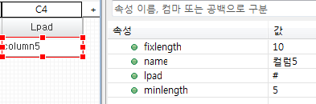

Validation 속성
속성명 | 내용 | 타입 | 내용
name | 입력항목의 명칭. Validation에서 에러가 발생 시 경고 문구를 출력할 때 사용. | email | Email 형식
required | 필수 입력 항목. | url | URL 형식
type | 입력하는 데이터의 도메인 타입을 정의. 설정된 값에 따라 TypeChecker에서 적절한 TypeChecker를 동작시킴. | csn | 사업자등록번호 형식
minlength | 허용 가능한 최소 길이. 최소 이 길이 이상이 입력되어야 함. | psn | 주민등록번호 형식
fixlength | 허용된 입력값의 고정 길이. 반드시 이 길이의 값이 입력되어야 함. | credit_card | 신용카드번호 형식
*maxlength 및 length check unit 값은 각 입력컨트롤의 속성에서 제공하여 입력시 실시간으로 체크함 |  | phone | 유선전화번호 형식
 |  | mobile | 휴대전화번호 형식
※ 사용예제

Slide 9
Grid의 변경된 Row 전체 검증
type02.clx
/*
* 공통 Util을 이용한 Grid의 전체 행에 대한 검증 수행 예제
*/
var valid = comUtil.validateGrid("grd1", "all");
if(valid == true) {
comUtil.alert("검증을 통과하였습니다.");
}
common.module.js
/**
* Grid의 변경된 전체 데이터에 대한 Validation 체크
* @param gridId 체크할 Grid의 Id
* @param dataScope {all} 그리드의 전체 데이터, {upd} 변경된 전체 Row, {edt} 현재 편집중인 Row
* @returns {Boolean}
*/
ComUtil.prototype.validateGrid = function(gridId, dataScope) {
…
if(dataScope == "all") {
// 전체행에 대한 검증
} else if(dataScope == "upd") {
// 변경된 행에 대한 검증
} else {
// 현재 편집중인 행에 대한 검증}
}
return true;
}

Slide 10
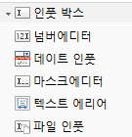
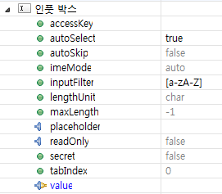
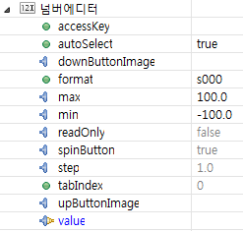
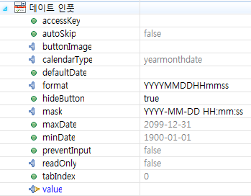
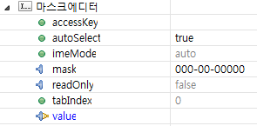
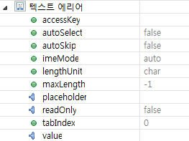
컨트롤 기본지원 검증
입력받을 수 있는
Data Type 별로 컨트롤 분리
Data Type 별 입력 검증 속성

Slide 11

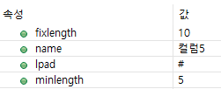
값 보정(Revise)
revise 속성 정의
value-change event handler
/*
* 인풋 박스에서 value-change 이벤트 발생 시 호출.
* 변경된 value가 저장된 후에 발생하는 이벤트.
*/
function onIpb5ValueChange(/* cpr.events.CValueChangeEvent */ e){
/**
* @type cpr.controls.InputBox
*/
var ipb5 = e.control;
// 컨트롤의 입력 값을 보정합니다.
comUtil.revise(ipb5);
}

Slide 12
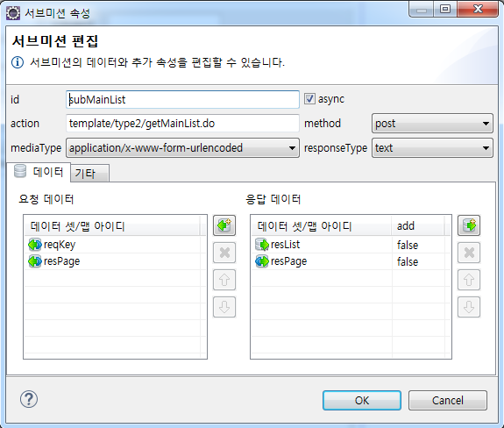
Submission Context Path 설정
설정 파일 : uKplisDev-web\exbuilder\runtime\conf\defaults.js
/**
* Control별 기본 값 및 공통 상수 정의
*/
var CPR_DEFAULTS = {
…
protocol: {
/* Submission 관련 기본 설정. URL, Progressive Image,... */
submission : {
contextPath : "/"
}
},
…
};
사용 예)
- 서브미션 편집에서 action url을
template/type2/getMainList.do
로 설정하면 실제 호출 URL은
/template/type2/getMainList.do
상대경로로 지정

Slide 13
서버 메시지 전달
Java 서버 코드 :
...
//message 전달
Map<String, Object> meta = new HashMap<String, Object>();
if(resList.size() == 0) {
meta.put("msg", "데이터가 없습니다.");
}
dataRequest.setMetadata(true, meta);
return new JSONDataView();
클라이언트 코드 :
// 서버로부터 전달된 메시지가 있을 경우 메시지를 출력
var message = subSave.getMetadata("msg");
if(message) {
comUtil.alert(message);
}

Slide 14
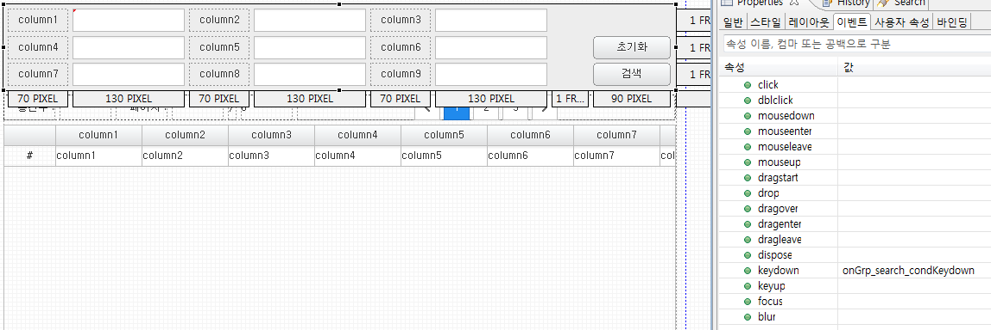
공통 keydown 이벤트 처리
※ Enter 키 입력시 조회하는 기능을 검색조건 모두에 부여하기 위해 검색 조건을 감싸는 그룹에 Keydown 이벤트를 하나만 등록

Slide 15
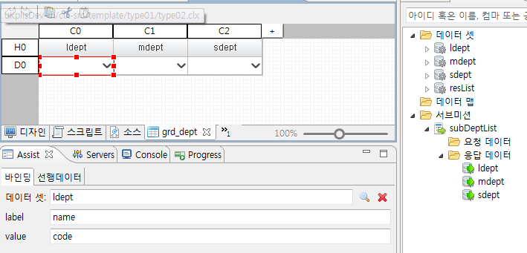
Grid 내 3단 계층 콤보박스
/*
* 그리드에서 before-editrow-change 이벤트 발생 시 호출.
* Grid의 edit row가 변경되기 전에 발생하는 이벤트 입니다.
*/
function onGrd1BeforeEditrowChange(/* cpr.events.CGridEvent */ e){
/**
* @type cpr.controls.provider.GridRow
*/
var newRow = e.newSelection;
var cmb_ldept = app.lookup("cmb_ldept");
var cmb_mdept = app.lookup("cmb_mdept");
var cmb_sdept = app.lookup("cmb_sdept");
if(newRow) {
cmb_ldept.setFilter("parent == '00000'");
cmb_mdept.setFilter("parent == '" + newRow.getValue("ldept") + "'");
cmb_sdept.setFilter("parent == '" + newRow.getValue("mdept") + "'");
}
grd_dept.redraw();
}

Slide 16
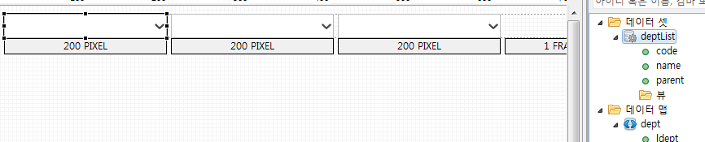
3단 계층형 콤보 예제
이전 예제처럼 각 계층별 DataSet을 분리할 수도 있고
본 예제 처럼 Tree형 DataSet 하나로도 처리가 가능함
function onSubDeptListSubmitSuccess(/* cpr.events.CSubmissionEvent */ e){
/**
* @type cpr.protocols.Submission
*/
var subDeptList = e.control;
var cmb1 = app.lookup("cmb1");
var cmb2 = app.lookup("cmb2");
var cmb3 = app.lookup("cmb3");
cmb1.setFilter("parent == \"00000\"");
cmb2.setFilter("parent == \"" + cmb1.value + "\"");
cmb3.setFilter("parent == \"" + cmb2.value + "\"");
app.lookup("grp").redraw();
}

Slide 17
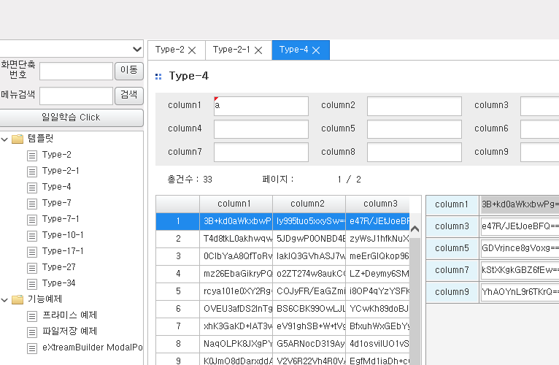
Page Title
2. App 내부 UDC인 pageTitle은 App에 설정된 메뉴명을
읽어와서 출력
1. 메뉴 클릭시 클릭된 메뉴명을
MDI의 TITLE과 로드된 App의 Title로 설정

Slide 18
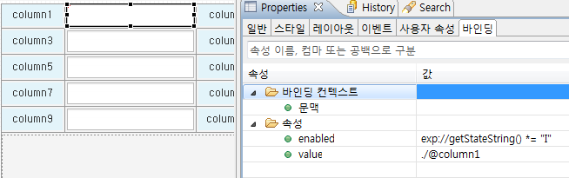
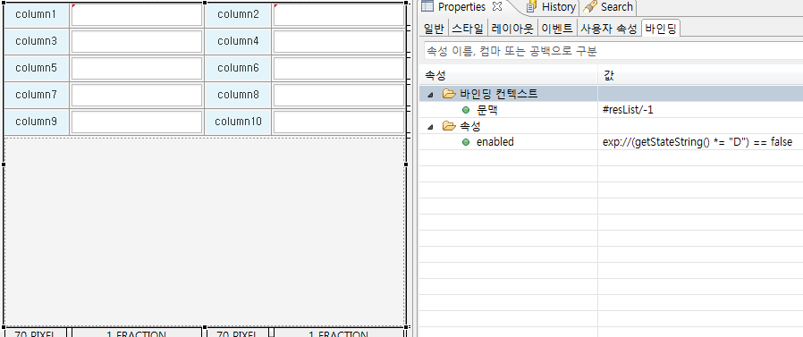
조건에 따른 컨트롤 상태 변경(예 : TYPE 4)
개별설정
상위 컨트롤에 설정하여 하위 전파

Slide 19
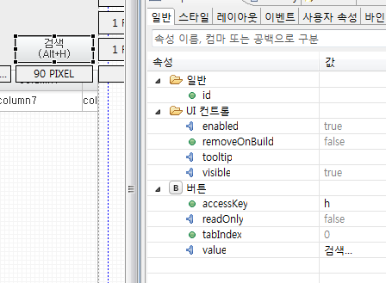
단축키 처리 예제
※ 단축키 조합은 브라우저마다 약간의 차이가 있음
IE, Chrome은 Alt + 단축키

Slide 20

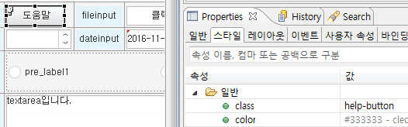
버튼에 이미지 삽입 CSS 예제
.help-button {
background-image: url('../imgs/bullet_help.png’) ,linear-gradient(#FCFEFF, #E0E1E2);
background-position-x: 10px, left;
background-position-y: center;
background-repeat: no-repeat;
text-align: left;
padding-left: 20px;
}

Slide 21
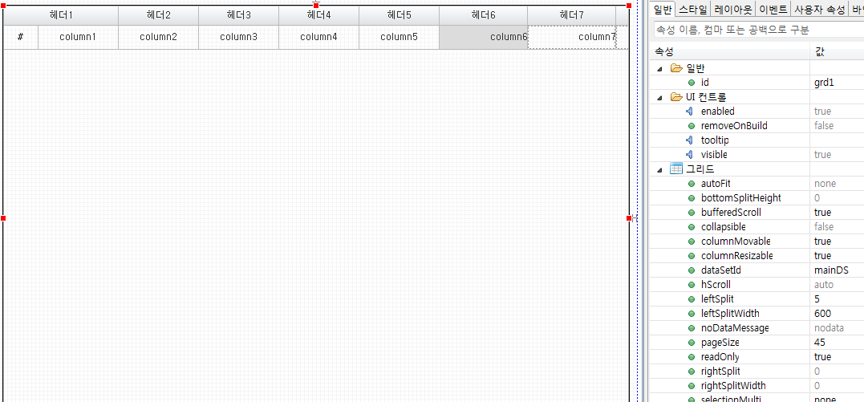
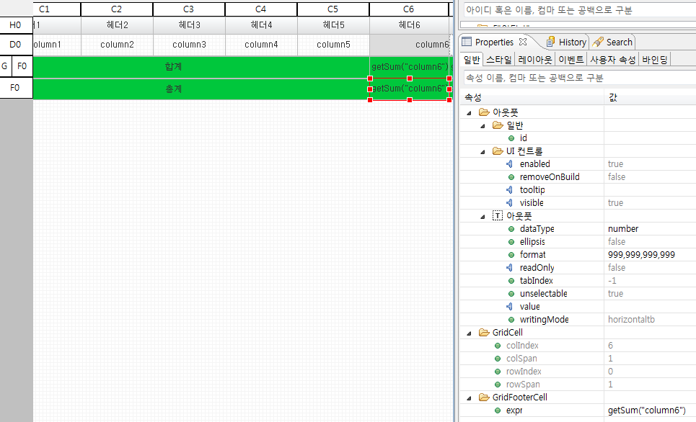
Grid split, grouping
expr 속성에 그룹함수 지정

Slide 22
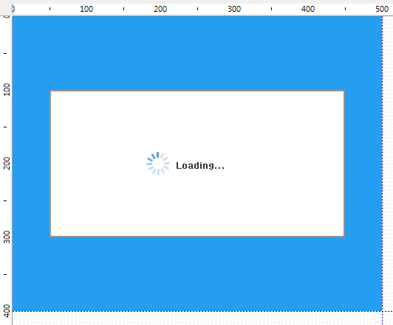
Submission 시 LoadMask 공통처리
uKplisDev-ui\clx-src\udc\com\loadmask.clx
UDC로 정의되고 ComUtil을 이용해 사용
// show
// @maskType 실행할 마스크의 종류를 지정. 값이 없을 경우 default mask 가 동작
comUtil.showLoadMask(maskType);
// hide
comUtil.hideLoadMask();

Slide 23
Submission별 다른 LoadMask
/*
* 화면 검색 Function
*/
function doSearch() {
…
// 조회 Submission send
comUtil.send("subMainList", "pro");
}
type02.clx
ComUtil.prototype.showLoadMask = function(maskType) {
…
var loadmask = null;
if(maskType == "pro") {
loadmask = this._app.lookup("__loadmask_pro__");
if(loadmask) {
this._app.getContainer().replaceConstraint(loadmask, showConstraint);
} else {
loadmask = new udc.com.loadmaskprogress("__loadmask_pro__");
this._app.getContainer().addChild(loadmask, showConstraint);
}
loadmask.module.start();
} else {
loadmask = this._app.lookup("__loadmask__");
if(loadmask) {
this._app.getContainer().replaceConstraint(loadmask, showConstraint);
} else {
loadmask = new udc.com.loadmask("__loadmask__");
this._app.getContainer().addChild(loadmask, showConstraint);
}
}
this._activeLoadMask = loadmask;
};
common.module.js

Slide 24
서브미션 에러 처리 공통화
uKplisDev-ui\clx-src\module\common.module.js
/**
* @private
* Submission Error Handler
* @param e
*/
ComUtil.prototype.onSubmitError = function(/* cpr.events.CSubmissionEvent */ e) {
/**
* @type cpr.protocols.Submission
*/
var submission = e.control;
var msg = submission.getMetadata("msg");
if(msg) {
this.alert(msg);
}
// TODO implements 세션 처리를 포함한 별도 에러처리
}
/**
* @private
* Submission Done Handler
* @param e
*/
ComUtil.prototype.onSubmitDone = function(/* cpr.events.CSubmissionEvent */ e) {
// hide loadmask
this.hideLoadMask();
// TODO implements Submission이 끝난 이후 후처리
}

Slide 25
Submission을 코드로 생성해서 실행
// Submission 생성
var subMainList = new cpr.protocols.Submission("subMainList");
subMainList.action = "example/submission/getMainList.do";
subMainList.mediaType = cpr.protocols.Submission.MEDIA_URLENCODED;
subMainList.responseType = "text";
subMainList.addEventListener("submit-success", onSubMainListSubmitSuccess);
var reqKey = app.lookup("reqKey");
var resPage = app.lookup("resPage");
var resList = app.lookup("resList");
// request data 설정
subMainList.addRequestData(reqKey);
subMainList.addRequestData(resPage);
// response data설정
subMainList.addResponseData(resList, false);
subMainList.addResponseData(resPage, false);
// 조회 Submission send
subMainList.send("subMainList");
실행코드는 eXbuilder 프로젝트의 컴파일된 경로의 js 파일을 참고하실 수 있습니다.
컴파일된 코드는 개발소스에서도 동일하게 사용 및 응용이 가능합니다.

Slide 26
Grid에서 조회 후 특정 Row로 포커스 이동
// 조회 후 이동할 Row의 조건을 저장하기 위한 전역변수
var focusCondition = null;
…
// 저장 전에 상태가 변경된 row의 값을 저장
var resList = app.lookup("resList");
var rowIndex = resList.getRowStatedIndex(cpr.data.tabledata.RowState.UPDATED | cpr.data.tabledata.RowState.INSERTED);
if(rowIndex == -1){
focusCondition = null;
} else {
// Row를 식별할 수 있는 조건을 기록함.
focusCondition = "column1 == '" + resList.getValue(rowIndex, "column1") + "'";
}
…
// 조회 완료 후 저장된 값을 가지는 Row로 포커스 이동
if(focusCondition) {
comUtil.focusRowByCondition("grdMain", focusCondition, 1);
focusCondition = null;
}
…

Slide 27
Grid 간 Row Copy 예제
ComUtil.prototype.copyGridData = function(srcGridId, desGridId) {
var srcGrd = this._app.lookup(srcGridId);
var desGrd = this._app.lookup(desGridId);
var indices = srcGrd.getSelectedRowIndices();
var rows = srcGrd.getSelectedRows();
rows.forEach(function(row){
// 선택된 Row를 DesGrid에서 가지고 있는지 검색하기 위한 조건식 생성
var data = row.getRowData();
var str = [];
for( var key in data){
str.push( key + " == '" +data[key] + "'");
}
str = str.join(" && ");
// 조건식으로 선택된 Row가 있는지 체크
var findRow = desGrd.findRow(str);
if(findRow.length == 0){
var insertRow = desGrd.insertRow(desGrd.rowCount, true);
insertRow.setRowData(row.getRowData());
insertRow.setState(cpr.data.tabledata.RowState.UNCHANGED);
}
});
// Grid 선택 해제
srcGrd.clearSelection();
desGrd.clearSelection();
}

Slide 28
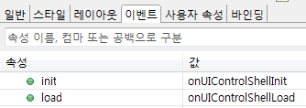
Chart 예제
/*
* 쉘에서 load 이벤트 발생 시 호출.
*/
function onUIControlShellLoad(/* cpr.events.CUIEvent */ e){
// div에 echart를 입히는 코드
var shellDiv = e.content;
if(!shellDiv){
return;
}
var myChart = echarts.init(shellDiv);
var option = {
title : {
text : 'ECharts 연동 예제’
},
tooltip : {},
legend : {
data : [ 'Sales’ ]
},
xAxis : {
data : [ "shirt", "cardign", "chiffon shirt", "pants", "heels", "socks" ]
},
yAxis : {},
series : [ {
name : 'Sales’,
type : 'bar’,
data : [ 5, 20, 36, 10, 10, 20 ]
} ]
};
myChart.setOption(option);
}

Slide 29
Scheduler 예제(https://docs.dhtmlx.com/scheduler/)
/*
* 쉘에서 load 이벤트 발생 시 호출.
*/
function onUIControlShellLoad(/* cpr.events.CUIEvent */ e){
var divObj = e.content;
var shape = "<div id=\"scheduler_here\" class=\"dhx_cal_container\" style=\"width:100%; height:100%;\">"
+ "<div class=\"dhx_cal_navline\">"
+ "<div class=\"dhx_cal_prev_button\">&nbsp;</div>"
+ "<div class=\"dhx_cal_next_button\">&nbsp;</div>"
+ "<div class=\"dhx_cal_today_button\"></div>"
+ "<div class=\"dhx_cal_date\"></div>"
+ "<div class=\"dhx_cal_tab\" name=\"day_tab\" style=\"right:204px;\"></div>"
+ "<div class=\"dhx_cal_tab\" name=\"week_tab\" style=\"right:140px;\"></div>"
+ "<div class=\"dhx_cal_tab\" name=\"month_tab\" style=\"right:76px;\"></div>"
+ "</div><div class=\"dhx_cal_header\"></div><div class=\"dhx_cal_data\"></div></div>";
divObj.innerHTML = shape;
scheduler.config.xml_date="%Y-%m-%d %H:%i";
scheduler.init('scheduler_here', new Date(2018,0,1), "week");
// 이벤트 연결
onEventAddedHandler = scheduler.attachEvent("onEventAdded", onEventAdded);
}

Slide 30
eXtreamBuilder 와 eXbuilder6 간의 팝업 연동(modal)
 |  | eXtreamBuilder → eXbuilder6 uKplisDev-web\WebContent\xb\xbsample.xtm uKplisDev-ui\clx-src\example\dialog.clx | eXbuilder6 → eXtreamBuilder uKplisDev-ui\clx-src\example\openxbpopup.clx uKplisDev-web\WebContent\xb\xbdialog.xtm
팝업오픈 |  | var inp1 = model.getControl("inputbox1").getText(); var inp2 = model.getControl("inputbox2").getText(); // 전역 변수에 설정 param = '{inp1 : "' + inp1 + '", inp2 : "' + inp2 + '"}'; model.openHTMLDlg("../ui/example/dialog.clx", true, 100, 100, 400, 200, ""); // 리턴 값이 있을 경우 처리 if(returnValue) { // returnValue는 전역변수 model.ctrlSet("textarea1", returnValue); } else { model.ctrlSet("textarea1", ""); } | // Parameter 설정 var param1 = app.lookup("ipb_param1"); var param2 = app.lookup("ipb_param2"); var initParam = { param1 : param1.value, param2 : param2.value }; var param = JSON.stringify(initParam); var returnValue = window.showModalDialog("/xb/xbdialog.html", param, "dialogheight:400px;dialogheight:500px"); app.lookup("txa_console").value = returnValue;
팝 업 | Param 처리 | var initValue = window.dialogArguments.param; app.lookup("txa1").value = initValue; | var param = model.window.dialogArguments; if(param) { model.ctrlSet("textarea1", param); }
 | 결과값 전달 | var dm = app.lookup("dm1"); var data = dm.getDatas(); var returnValue = JSON.stringify(data); dialogArguments.returnValue = returnValue; app.close(); self.close(); | var inp1 = model.getControl("inputbox1").getText(); var inp2 = model.getControl("inputbox2").getText(); model.window.returnValue = "{param1:\"" + inp1 + "\", param2:\"" + inp2 + "\"}" ; model.window.close();

Slide 31
전자정부프레임워크 지원계획
2017년 12월 22일 전자정부표준프레임워크 3.7 Beta Release
2017.03.22 개발자용 개발환경 3.6.0 | 2017.12.22 개발자용 개발환경 3.7.0 베타 버전 (3.2 의 경우 정식 릴리즈까지 1달 정도 기간이 소요됨)
egovframework.rte.fdl.logging (log4j2 버전 변경) egovframework.rte.psl.dataaccess (mybatis 버전 변경) egovframework.rte.fdl.excel (poi 버전 변경) egovframework.rte.psl.data.jpa (hibernate 버전 변경) | egovframework.rte.fdl.cmmn (spring framework 4.2.4 버전 변경) egovframework.rte.fdl.security (spring security 4.0.3 버전 변경) egovframework.rte.psl.data.jpa (Spring Jpa 1.9.4 버전 변경) egovframework.rte.itl.webservice (cxf 3.1.10 버전 변경) egovframework.rte.fdl.logging (log4j2 2.8.2 버전 변경)
Eclipse Mars 4.5 적용 배포소스에 라이선스정보 추가 maven 정보 미반영 버그수정 eGovFrame Batch Template에서 Depolyment Assembly 문제 개선 copyright 변경 및 행정자치부 아이콘 변경 DeviceAPI 10종 추가 eGovFrame 원격리파지토리 추가 실행환경 3.6.0 적용 (배치 프레임워크 제외) - rte tool 3.6.0 버전 현행화 | Eclipse Neon.3 Release (4.6.3) 적용 JAVA 8 적용 개선된 공통컴포넌트 50종 All-in-one Template 추가 DBIO Editor 버그 수정 (iBatis용) Maven 3.3.9 적용 실행환경 3.7.0 적용 (eGovFrame Batch 3.7.0 포함)
※ Eclipse Neon에서는 JavaScript Development Tools 3.8.0 이 탑재되어있는데 이전 버전(Mars)에 비해 ContentAssist 기능이 정상동작하지 않음.
현재 이 문제를 해결하고자 자체 JSDT를 개발중에 있고 2018년도 ¼ 분기 내에 개발 완료 예정임.

Slide 32
End of Document

